Slide 1


Elite Supplements
Font I Cabarrocas, Marc
Monente Serra, Xavi
Pomykalski, Piotr
Román Mendoza, Diego

Slide 2
Selección de RRSS

Slide 3
Datos de Mercado
En España, aproximadamente el 86% de población entre 12 y 74 años utiliza redes sociales (31M).
Existe un mayor uso entre mujeres (89%) que entre hombres (83%), y especialmente entre jóvenes de 18 a 24 años (94%) y adultos de 35 a 44 años (91%).
Redes más usadas por los jóvenes adultos (18-24 años): WhatsApp (93%), Instagram (91%), YouTube (81%), TikTok (60%) y Spotify (56%).
Tiempo medio por usuario al dia: 70 min

Slide 4


Análisis de Redes Sociales (A)
Red Social | Usuarios | Características
 | 24M | Es especialmente popular debido a su enfoque en la imagen y la interacción visual Perfecta para construir una imagen de marca personal y conectar con los seguidores mediante fotos y vídeos de entrenamientos, rutinas o estilo de vida Es la red social más habitual para seguir a influencers lo que facilita estrategias de marketing con embajadores de marca.
 | 22M | Crecimiento exponencial entre jóvenes. Es la red social que más engancha al usuario con más de 33 horas al mes en vídeos de corta duración. Es la más popular entre el público joven y permite crear vídeos cortos, preferentemente de carácter divertido y viral.

Slide 5


Análisis de Redes Sociales (A)
Red Social | Usuarios | Características
 | 40M | Gran alcance en todas las edades YouTube tiene 39,7 millones de usuarios en España, siendo la red con más usuarios Alta credibilidad para contenido educativo Segunda plataforma en tiempo de consumo después de TikTok
 | 14M | Ideal para actualizaciones rápidas, novedades relevantes sobre productos o noticias relacionadas con el sector deportivo. Permite comentar tendencias o eventos en tiempo real

Slide 6


Análisis de Redes Sociales (B)
Red Social | Usuarios | Características
 | 800k registrados 300k activos | De los foros más importantes de habla hispana entre los 100 sitios web más visitados de España Requiere invitación para registrarse, lo que crea una comunidad exclusiva y comprometida Genera 500.000 mensajes semanales con discusiones profundas y de calidad Un posible mercado de 50k usuarios interesados en nuestra propuesta de valor basado en secciones deportivas activas y cultura fitness del foro.
 | 1B activos 5-7M en ESP | Un posible mercado de 400k usuarios interesados en nuestra propuesta de valor basado en múltiples grupos especializados activos en fitness y suplementos Permite grupos de hasta 200.000 miembros con comunicación instantánea 24/7 Mayor popularidad entre usuarios de 35-44 años, perfecto para nuestro target de poder adquisitivo Funcionalidades avanzadas: canales, bots, archivos hasta 2GB y opciones de monetización Crecimiento sostenido con 27.6M nuevas descargas mensuales globalmente.

Slide 7


Análisis de Redes Sociales (B)
Red Social | Usuarios | Características
 | 350k 150k activos | Un posible mercado de 30k usuarios interesados en nuestra propuesta de valor basado en una intersección entre gaming, tech y fitness Foro veterano (1999) con comunidad educada y discusiones técnicas de alto nivel Usuarios con poder adquisitivo y mentalidad analítica, ideales para productos premium Fuerte presencia de content relacionado con PowerExplosive y fitness científico Ambiente propicio para educación sobre suplementación basada en evidencia
 | 150M activos 3-5M en ESP | Un posible mercado de 350k usuarios interesados en nuestra propuesta de valor basado en múltiples servidores españoles dedicados a fitness y gaming-fitness Plataforma en tiempo real con comunicación por voz y texto simultánea 93% de usuarios lo usan para gaming, 78% para propósitos no-gaming Predominio de usuarios masculinos (70%) de 16-25 años, nuestro target principal Promedio de 3.4 horas semanales de uso entre jóvenes, alta oportunidad de engagement.

Slide 8
Acciones y Campañas

Slide 9
Campañas
ID | NOMBRE | VISITAS | TÁCTICAS | OBJETIVO | RRSS | PÚBLICO | FECHA | PG | OTC
AN | NUEVO AÑO | 30.640 | A | Captar usuarios con propósitos fitness de año nuevo Promocionar packs de transformación y metas deportivas | Instagram TikTok YouTube | 30-50 años PA medio/alto | ENE | PI | OTC1, OTC2, OTC4
NAV | NAVIDAD | 28.640 | A | Posicionar productos como regalos ideales para deportistas Aprovechar compras navideñas con ofertas familiares | Instagram X YouTube | 30-50 años PA medio/alto | NOV - DIC | PI | OTC1, OTC2, OTC4
OB | OPERACIÓN BIKINI | 33.779 | A | Promocionar suplementos para definición y pérdida de peso Generar urgencia para objetivos de verano | Instagram TikTok X | 18-35 años PA medio/alto | ABR - JUN | PI | OTC1, OTC2, OTC4

Slide 10
Campañas
ID | NOMBRE | VISITAS | TÁCTICAS | OBJETIVO | RRSS | PÚBLICO | FECHA | PG | OTC
PEE | PRESENCIA EN ÉPOCA DE EXÁMENES | 67.969 | A | Promocionar suplementos para concentración y rendimiento mental Generar awareness sobre beneficios cognitivos de ciertos productos | Instagram YouTube TikTok | 18-26 años PA medio | MAY - JUN / NOV- DIC | PI | OTC1, OTC2
CPJ | CONECTANDO CON PÚBLICO JOVEN | 27.752 | A | Aumentar engagement con Gen Z mediante contenido viral Construir comunidad de jóvenes atletas y fitness enthusiasts | Instagram TikTok YouTube | 18-30 años PA medio | ABR - SEP | PI | OTC1, OTC2, OTC3
BW | BLACK WEEKS | 47.320 | A | Maximizar conversiones con ofertas flash exclusivas Impulsar ventas de fin de año con descuentos atractivos | Instagram X TikTok | 24-50 años PA medio/alto | NOV | PL | OTC1, OTC2

Slide 11
Objetivos Tácticos

Slide 12
ID | OBJETIVO | ON | TdC
OTC1 | 83 000 de compras completadas por usuarios en 1 año | ON1 | 47%
OTC2 | Alcanzar 60 450 total de registros en 1 año | ON2 | 16%
OTC3 | 23 000 de crecimiento de seguidores en RRSS (Instagram + TikTok) en 12 meses | ON3 | 23%
OTC4 | 5 000 clientes recurrentes en 1 año | ON4 | 19%

Slide 13
 | ENE | FEB | MAR | ABR | MAY | JUN | JUL | AGO | SEP | OCT | NOV | DIC
ATTR. | 153 200 | 53 200 | 53 200 | 53 200 | 142 300 | 148 300 | 73 200 | 73 200 | 73 200 | 53 200 | 293 200 | 193 200
SEO (40%) | 61280 | 21280 | 21280 | 21280 | 56920 | 59320 | 29280 | 29280 | 29280 | 21280 | 117280 | 77280
PPC (30%) | 45960 | 15960 | 15960 | 15960 | 42690 | 44490 | 21960 | 21960 | 21960 | 15960 | 87960 | 57960
CPM (6,5%) | 9958 | 3458 | 3458 | 3458 | 9249 | 9639 | 4758 | 4758 | 4758 | 3458 | 19058 | 12558
EMAIL (3,5%) | 5362 | 1862 | 1862 | 1862 | 4980 | 5190 | 2562 | 2562 | 2562 | 1862 | 10262 | 6762
RRSS (20%) | 30640 | 10640 | 10640 | 10640 | 28460 | 29660 | 14640 | 14640 | 14640 | 10640 | 58640 | 38640

Slide 14
 | ENE | FEB | MAR | ABR | MAY | JUN | JUL | AGO | SEP | OCT | NOV | DIC
ATTR. RRSS | 30640 | 10640 | 10640 | 10640 | 28460 | 29660 | 14640 | 14640 | 14640 | 10640 | 58640 | 38640
AN | 30640
NAV |  |  |  |  |  |  |  |  |  |  |  | 28640
OB |  |  |  | 5629 | 16320 | 14830
CPJ |  |  |  | 5011 | 7832 | 8898 | 14640 | 14640 | 14640
PEE |  |  |  |  | 5000 | 5932 |  |  |  |  | 11320 | 10000
BW |  |  |  |  |  |  |  |  |  |  | 47320

Slide 15
Calendario y Presupuesto

Slide 16
 | ENE | FEB | MAR | ABR | MAY | JUN | JUL | AGO | SEP | OCT | NOV | DEC
Honorario 19€ / h | 3040 | 3040 | 3040 | 3040 | 3040 | 3040 | 3040 | 3040 | 3040 | 3040 | 3040 | 3040
ADS (CPC 0.60€) | 3280 | 0 | 0 | 2052 | 2352 | 2460 | 1748 | 1748 | 1748 | 0 | 4888 | 3660
AN | 3280
OB |  |  |  | 1020 | 1033 | 1333
CPJ |  |  |  | 1032 | 768 | 668 | 1748 | 1748 | 1748
PEE |  |  |  |  | 282 | 373 |  |  |  |  | 373 | 200
BW |  |  |  |  |  |  |  |  |  |  | 4515
NAV |  |  |  |  |  |  |  |  |  |  |  | 3460
TOTAL (€) | 6320 | 3040 | 3040 | 5092 | 5392 | 5500 | 4788 | 4788 | 4788 | 3040 | 7928 | 6700

Slide 17
RRSS | ENE | FEB | MAR | ABR | MAY | JUN | JUL | AGO | SEP | OCT | NOV | DEC
NUEVO AÑO
OPERACIÓN BIKINI
CONECTANDO CON PÚBLICO JOVEN
PRESENCIA EN ÉPOCA DE EXÁMENES
BLACK WEEKS
NAVIDAD

Slide 18
Análisis de la competencia

Slide 19
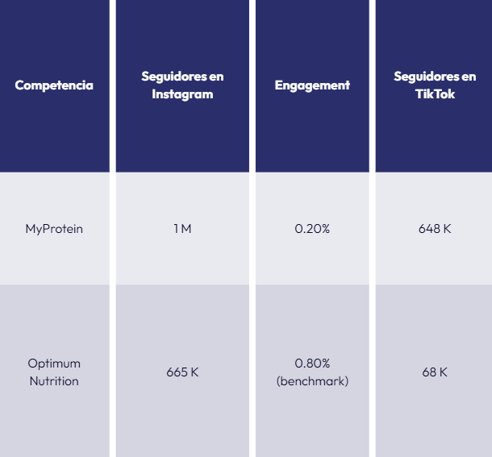
Radiografía de la competencia
Análisis de Seguidores y Engagement

Slide 20




Insights clave
Tráfico
Confianza

Slide 21
Buenas Prácticas
Retos en redes sociales rápidas + sorteo
Quiz de Personalización
UGC incrustado en cada producto
Live-Shopping
#Elite30Challenge
“Tu plan de suplementos en 3 preguntas"
Galería “#EliteResults”
Oferta flash

Slide 22
Socializar la Web

Slide 23


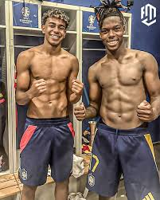
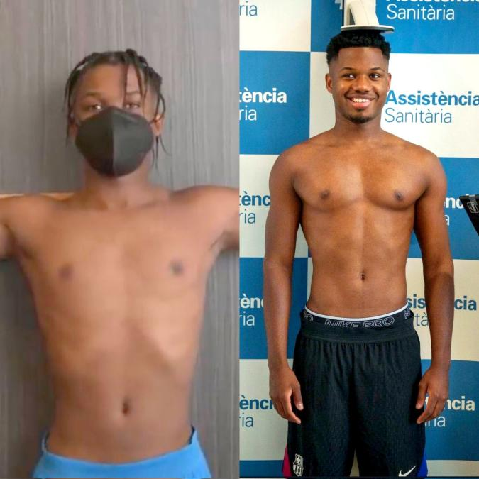
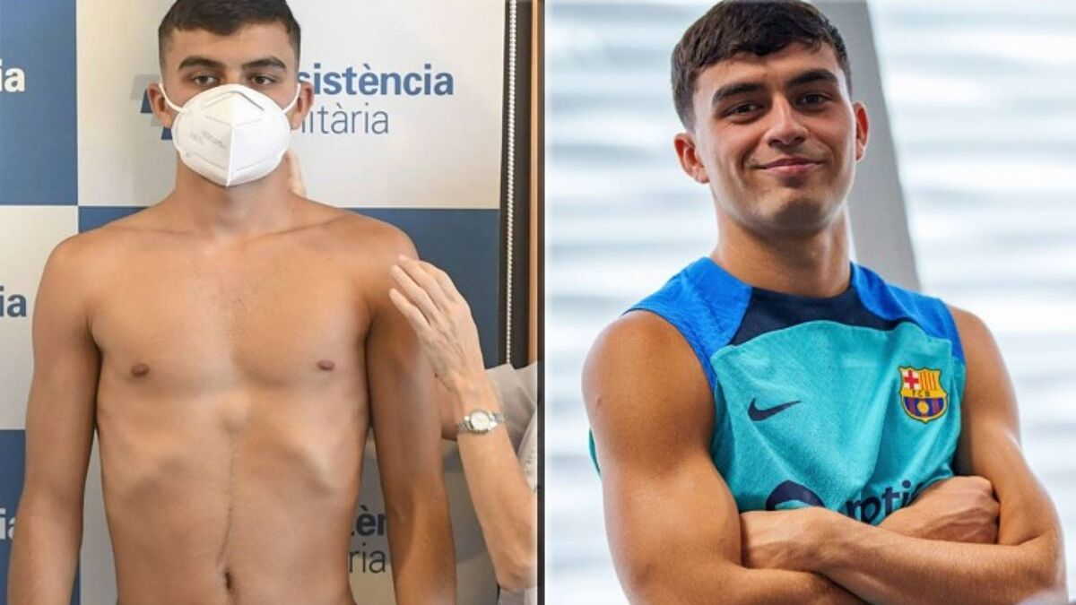
Integraciones
Mezclar viralidad y credibilidad técnica
1
Botones
2
UGC embebido

Slide 24
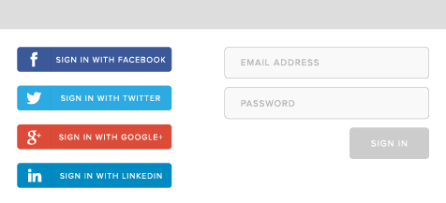
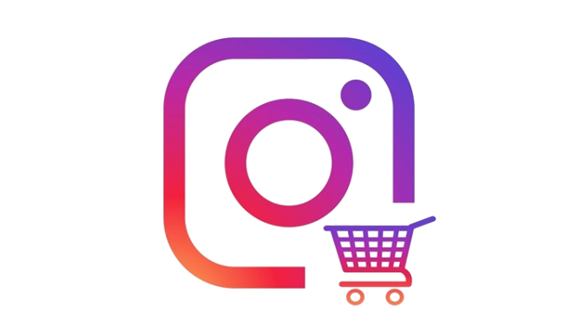

Integraciones
Mezclar viralidad y credibilidad técnica
3
Login social
4
Catálogo conectado

Slide 25
RRSS en las que crear comunidad propia (tipo A)

Slide 26

Youtube
Contenido:
●Retos de transformación física.
●Explicaciones profesionales (contenido similar al blog).
●Recomendaciones y tips.
●Videos informativos sobre la producción, empaquetado y distribución de nuestros productos.
●Shorts de Youtube de fragmentos de otros videos.
Moderación: Se contestarán únicamente las consultas relativas al uso, dosificación o efectos de nuestros suplementos; las preguntas sobre problemas de envío, facturación o devoluciones serán redirigidas a nuestro servicio de atención al cliente (soporte@elitesupplements.com).

Slide 27

Intagram
Contenido:
Historia de productos nuevos y descuentos especiales.
Reels de ranking de productos (recomendaciones).
Reels sobre las campañas nuevas.
Reels de deportistas usando nuestros productos.
Posts de testimonios “antes y después”.
Reels de “Tips rápidos”.
Posts Sorteos mensuales.
Historia de reviews.
Moderación: Respuesta a los mensajes privados y respuestas de historias, ya sean preguntas
sobre uso de los productos, promociones o alguna queja. A lo anterior se les dará respuesta si estas son afines al contenido, marca y de interés común. Todos los otros comentarios y mensajes serán redirigidos a nuestro servicio de atención al cliente (soporte@elitesupplements.com).

Slide 28
TikTok
Contenido
Videos de unboxing y lanzamientos.
Videos sobre rankings de productos.
Videos con colaboraciones: Grabaciones con deportistas, influencers, etc.
Videos de transformaciones reales (antes y después).
Videos de tips rápidos: consejo express.
Videos de anuncios de sorteos próximos.
Videos sobre reviews positivas.
Videos respuestas a preguntas de comentarios.
Moderación: Se responden a todos los mensajes privados y a los comentarios en nuestros vídeos (incluyendo Duetos) que planteen dudas sobre el uso de productos, promociones, dosificación o testimonios. Daremos respuesta siempre que estén relacionadas con la marca, el contenido y aporten valor a la comunidad. Las consultas sobre envíos, facturación o devoluciones se derivarán directamente a soporte@elitesupplements.com.

Slide 29
X
Contenido:
Tips diarios de suplementación.
Encuestas semanales.
Hilos cortos sobre beneficios OB, rendimiento o bienestar.
Anuncios de promociones flash.
RT de transformaciones físicas.
Moderación: Se responden a todos los mensajes directos y menciones que pregunten sobre uso de productos, promociones, dosificación o testimonios (incluyendo hilos y replies). Contestamos siempre que el comentario aporte valor y esté vinculado a EliteSupplements. Cualquier incidencia de envío, facturación o devoluciones la derivamos directamente a soporte@elitesupplements.com.

Slide 30
RRSS en Comunidades Preexistentes (tipo B)

Slide 31
Forocoches
Telegram
Herramientas
Alertas de Google para menciones de suplementos/fitness
Seguimiento manual de secciones deportivas
Notificaciones de hilos relevantes
Intervención
Se intervendrá con una cuenta oficial de nuestra empresa en aquellas discusiones que tengan alguna consulta real sobre suplementación que pueda ser solucionada. Incluso en conversaciones que no hablen de nuestra empresa, pero sí de preguntas sobre algún suplemento que vendamos, se participará de tal manera que se le ofrezca al usuario un enlace a nuestra web donde encontrará el producto que está buscando.
Herramientas
Telegram Analytics
Bots de monitorización de menciones
Intervención
En estas redes sociales, y al igual que en Forocoches, se participará en grupos de mensajería populares entre dueños de gimnasios y atletas, para proporcionar soporte técnico, compartir consejos, e incluso recomendar algún producto de nuestra página y así conseguir más ventas y credibilidad.

Slide 32
Mediavida
Discord
Herramientas
Seguimiento manual de hilos fitness
Sistema de alertas personalizado
Intervención
En esta red social no se usará ningún tipo de herramienta para monitorizarla. En cambio, se participará activamente en foros en línea dedicados al cuidado fitness, entrenamiento, alimentación, y otras áreas relacionadas con el deporte, y ofreceremos soluciones a problemas que la gente pueda tener y que puedan ser resueltos con algún producto de nuestra página.
Herramientas
Discord Bots para monitorización
MEE6 y otros bots de gestión comunitaria
Intervención
Se identificarán servidores especializados en fitness, culturismo y nutrición deportiva. Participaremos activamente en canales de consultas, ofreciendo asesoramiento técnico sobre suplementación, respondiendo dudas científicas y proporcionando guías educativas. Se mantendrá presencia en eventos fitness organizados en servidores grandes (+5k miembros).

Slide 33
Describir una acción o campaña

Slide 34
Campaña operación bikini
Objetivos de la Campaña:
Aumentar el reconocimiento de marca de EliteSupplements de cara a la temporada de verano (efectividad de los productos).
Incrementar la interacción en redes sociales (atracción).
Fomentar la fidelización de nuestra comunidad.
Fomentar la compra de productos de EliteSupplements (Conversión).
Redes Sociales Utilizadas
Instagram: Publicaremos historias, reseñas, posts de lanzamientos y descuentos exclusivos, además de retos, colaboraciones y sorteos para promover la interacción y compartiremos reviews y Q&A para resolver dudas en tiempo real.
Tik Tok: Se subirán videos cortos sobre retos con colaboradores, promociones, sorteos, reviews, consejos, fechas importantes, links a productos y página web (de la manera más orgánica posible).
X: Publicaremos hilos informativos diarios sobre nuestros productos, encuestas, RT de progresos de la comunidad y atenderemos menciones y DMs para resolver dudas.
Calendario:
Esta campaña empezará el 1 de abril hasta el 30 de junio.

Slide 35
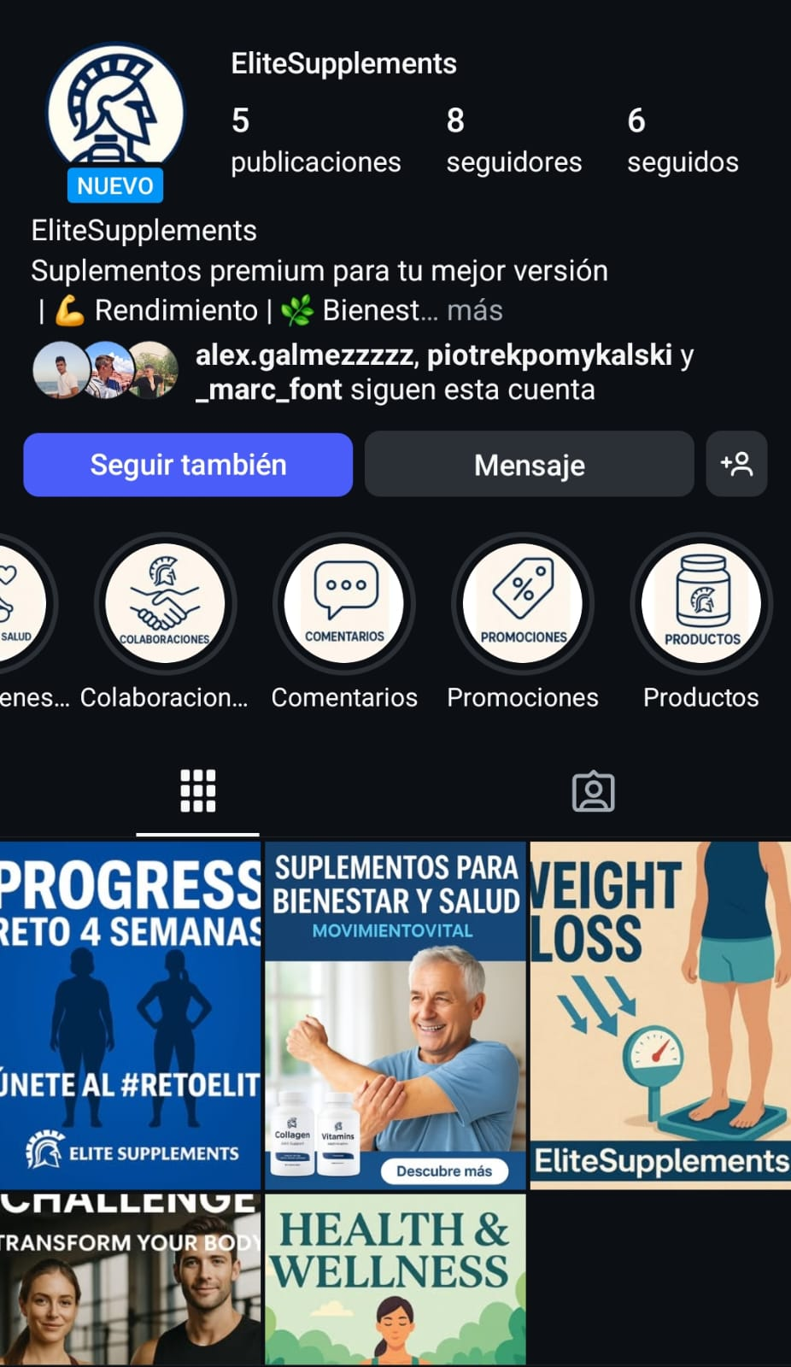
Presencia en Instagram

Slide 36
Ejemplos de contenido

Slide 37
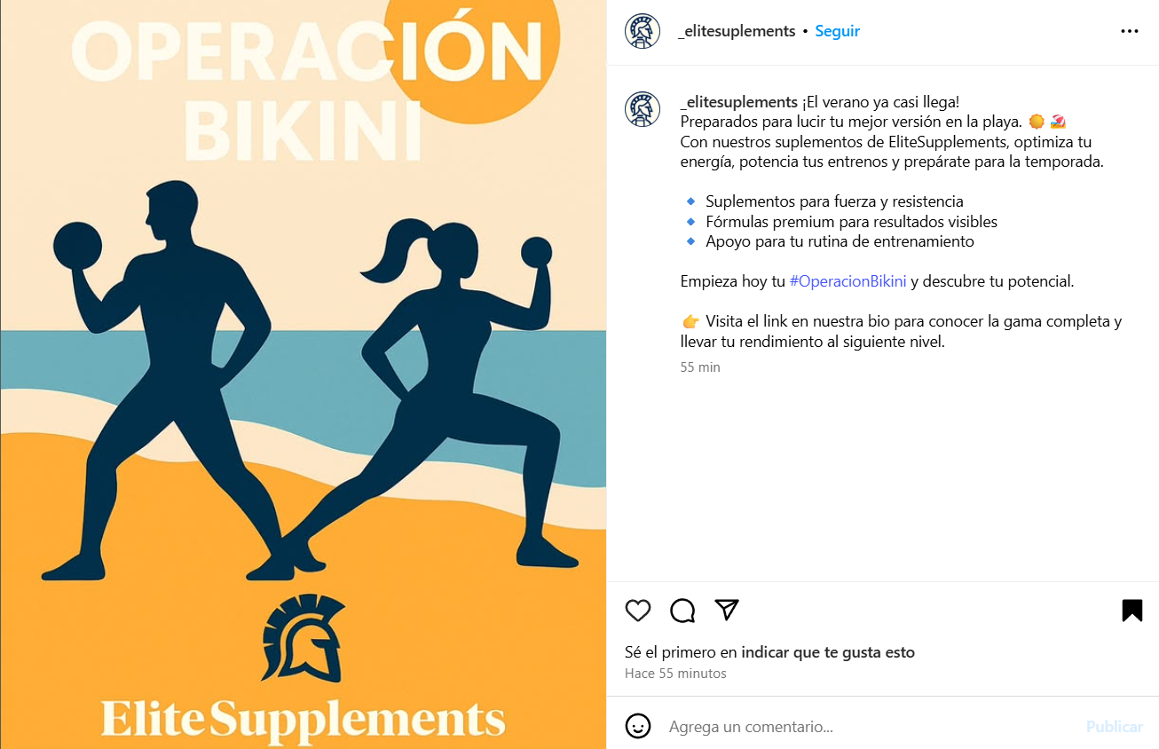

Slide 38
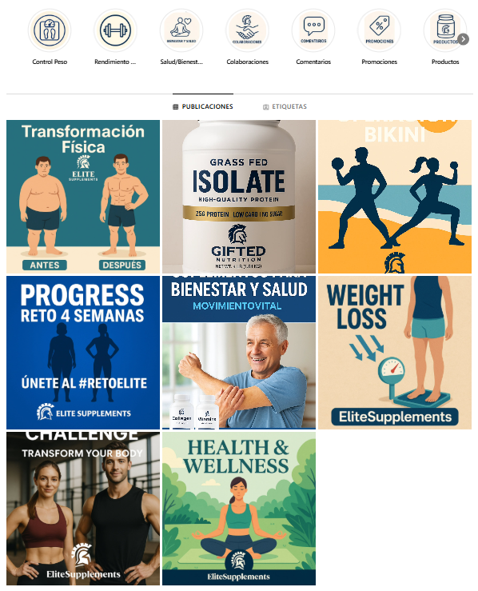
Atracción: Historias sobre productos y campañas.
Atracción: Desafíps y retos (Campañas).
Atracción: Publicaciones sobre la campaña de OB y productos.
Fidelización: Participación de usuarios para interactuar con la marca.

Slide 39
KPIs

Slide 40
KPIs
Aspecto | Valor | KPI | Obtención
Alcance | 500.000 | Alcance orgánico mensual | Instagram/TikTok/YouTube Insights
Visibilidad | 2.000.000 | Impresiones mensuales totales | Meta Business Suite + Analytics
Engagement | 4% | Tasa de engagement promedio | (Likes+Comentarios+Shares)/Alcance×100
Interacción | 25.000 | Interacciones mensuales totales | Suma de todas las interacciones RRSS
Retención | 65% | Tasa retención audiencia | Analytics plataformas + engagement recurrente

Slide 41
KPIs
Aspecto | Valor | KPI | Obtención
Tráfico Web | 2.5% | CTR promedio desde RRSS | Google Analytics + UTM tracking
Conversiones | (especifico para cada mes) | Visitantes mensuales desde RRSS | Google Analytics - Tráfico referido
Ventas | 3% | Tasa conversión RRSS a venta | (Ventas desde RRSS / Visitas RRSS)×100
Crecimiento | 12% | Crecimiento seguidores mensual | Plataformas nativas + herramientas gestión
Marca | 40% | Share of Voice vs competencia | Herramientas social listening (Brandwatch)

Slide 42
Gracias por vuestra atención

Slide 43
Anexos

